Slide 1
ПРОБЛЕМНЫЕ ВОПРОСЫ МЕТРОЛОГИИ ИОНИЗИРУЮЩИХ ИЗЛУЧЕНИЙ
АО «СНИИП»
А.В. Журавлев; С.Б. Чебышов; П.И. Солодских

Slide 2
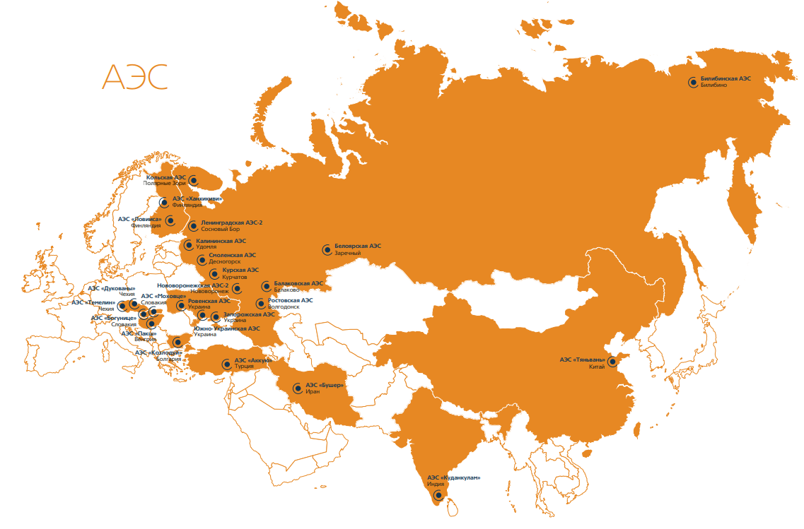
Введение
Выпускаемые Блоки и Устройства детектирования (по видам измерений)
Основные направления:
География поставок
Гамма-, бета- и нейтронная дозиметрия
Измерения плотности потока быстрых, промежуточных и тепловых нейтронов
Измерения объемной активности газоаэрозольных выбросов
Измерения объемной активности технологических жидкостей
АЭС «Руппур», Бангладеш – 2022!

Slide 3
Обеспечение единства измерений выпускаемой продукции
Вновь разрабатываемая, модернизируемая и обновляемая продукция для ОИАЭ должна в обязательном порядке проходить испытания в целях утверждения типа и поверку
Анализ имеющейся экспериментальной базы в РФ выявил существенные проблемы с оснащенностью предприятий атомной отрасли и метрологических институтов требуемыми эталонами и физическими стендами
Определены основные для АО «СНИИП» проблемные направления при ОЕИ в ОИАЭ
Дозиметрия гамма-излучения:
высокие мощности доз до 100 Гр/ч
высокие энергии от 3 до 10 МэВ
Измерения плотности потока промежуточных нейтронов
Измерения плотности потока тепловых нейтронов в диапазоне от 1∙10⁵ до 1∙10⁷ с⁻¹∙см⁻² и более

Slide 4
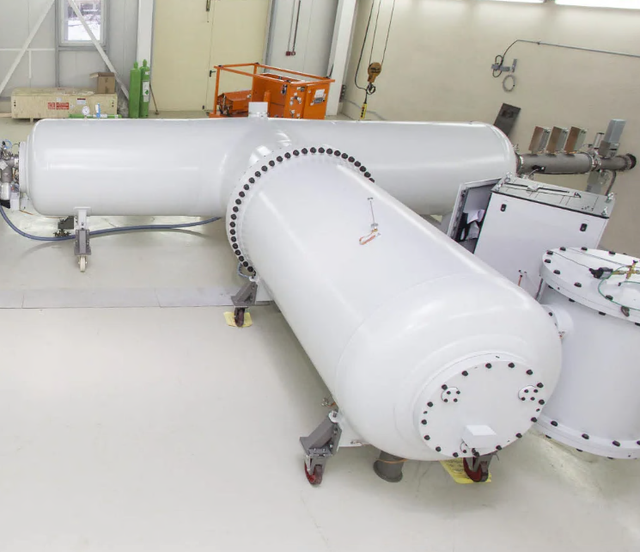
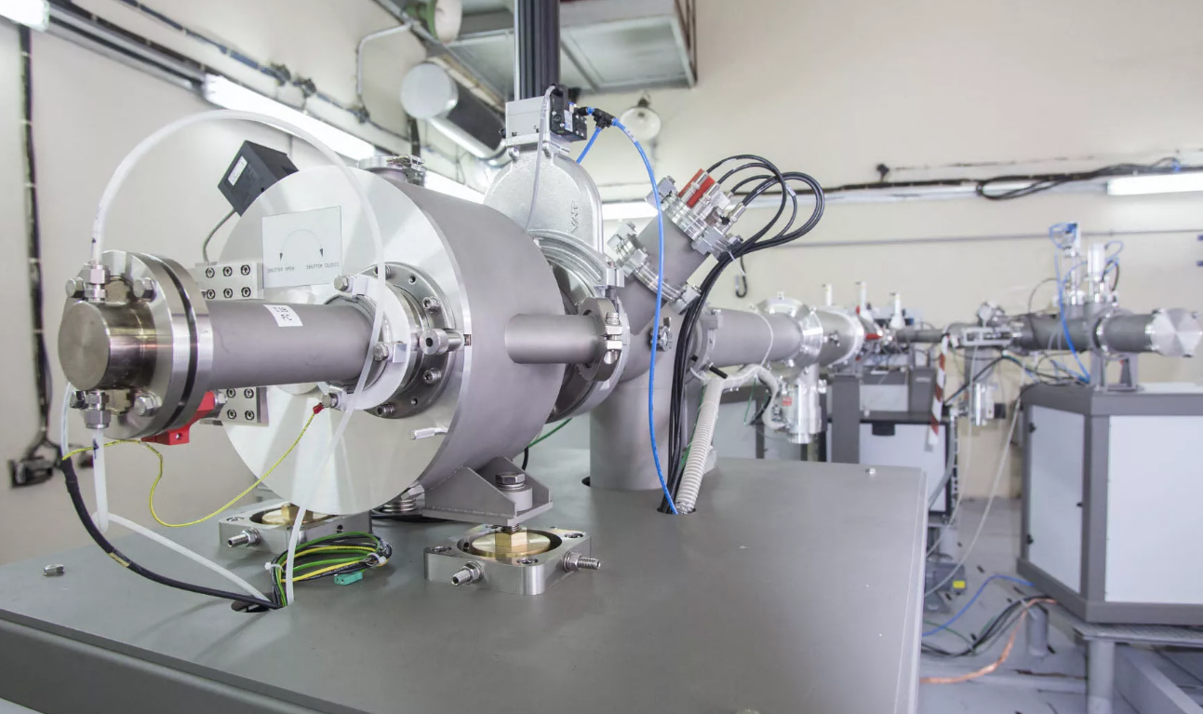
Проблемные направления дозиметрии Гамма-излучения
Дозиметрия высоких мощностей доз
Дозиметрия высоких энергий от 3 до 10 МэВ
Возможности существующих дозиметрических эталонов в РФ ограничены на уровне 20 – 30 Гр/ч при потребностях в 100 Гр/ч.
Планируется кооперация с АО «ГНЦ РФ-ФЭИ» и ФГУП «ВНИИМ» для использования возможностей ускорителя для создания эталонных фотонных полей с энергиями 4,44 и 6,5 МэВ
Для обеспечения отрасли необходимо создание эталона в диапазоне от 10 до 100 Гр/ч или более
Рассматривается вопрос о проведении НИОКР по созданию такой установки на базе АО «СНИИП» при содействии ФГУП «ВНИИМ»
Перезарядный ускоритель Тандем-3М
Notes:
Рассказать про то, что эксперимент с ГНЦ РФ-ФЭИ прошел успешно, а результаты доложены на конференции в Сочи.

Slide 5
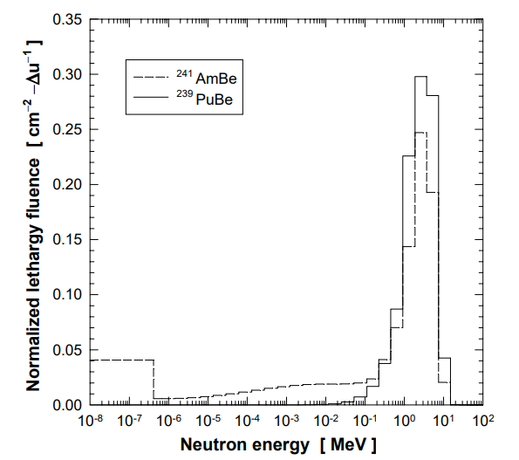
Измерения плотности потока промежуточных нейтронов
Измерения плотности потока промежуточных нейтронов
Создание установки, спектр излучения которой будет состоять в основном из нейтронов с энергиями до 100 кэВ, практически невозможно в лабораторных условиях.
На текущий момент АО «СНИИП» прорабатывает вопрос о сотрудничестве с ведущими институтами (НИЯУ МИФИ, НИЦ «Курчатовский институт») для совместного решения данной проблемы.
Условная область промежуточных нейтронов
Типовой спектр нейтронов, получаемый в лабораторных условиях на установках, снаряженных источниками с Pu-Be или Am-Be
Notes:
Медленные нейтроны, нейтроны с кинетической энергией до 100 кэв. Различают ультрахолодные нейтроны (0—10⁻⁷ эв), холодные нейтроны (10⁻⁷—5⋅10⁻³ эв), тепловые нейтроны (5⋅10⁻³—0,5 эв), резонансные нейтроны (0,5 эв — 10 кэв) и промежуточные нейтроны (10—100 кэв). Часто резонансные и промежуточные нейтроны объединяют под общим термином «промежуточные нейтроны» (0,5 эв — 100 кэв). Нейтроны с энергией >100 кэв называются быстрыми. Выделение терминов «М. н.» и «быстрые нейтроны» связано с различным характером их взаимодействия с веществом, разными методами получения и регистрации, а также с различными направлениями использования. Приведённые значения граничных энергий условны. В действительности эти границы размыты и зависят от типа явлений и конкретного вещества.

Slide 6
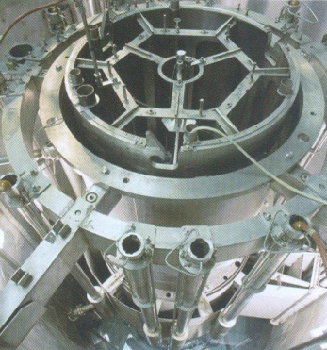
Измерения плотности потока тепловых нейтронов в диапазоне от 1∙10⁵ до 1∙10⁷ с⁻¹∙см⁻² и более
Существующие возможности нейтронных лабораторий ограничены плотностью потока 1∙10⁵ с⁻¹∙см⁻². Создание лабораторных установок с плотностью потока выше 1∙10⁵ с⁻¹∙см⁻² нецелесообразно с экономической точки зрения и небезопасно.
АО «СНИИП» обладает следующими возможностями:
1∙10³ с⁻¹∙см⁻² на установке КИС НРД МБ (ТН);
1∙10⁵ с⁻¹∙см⁻² с применением метода подобия радиационных полей и парафинового коллиматора (УРН-1Р).
Прорабатывается вопрос использования критического стенда «Квант», принадлежащего НИЦ «Курчатовский институт» в качестве эталонной и испытательной базы для продукции АО «СНИИП»
Стенд «Квант»
НИЦ «Курчатовский институт»
Стенд «Квант» является аттестованным источником тепловых нейтронов в диапазоне от 1∙10⁶ до 1∙10⁹ с⁻¹∙см⁻²

Slide 7
Заключение
В работе были представлены и рассмотрены основные проблемные направлении в метрологии ионизирующих излучений, связанные с обеспечением отрасти эталонными установками и необходимыми физическими стендами. Предложены некоторые пути решения наиболее для наиболее важных на текущий момент направлений.
Однако, помимо вынесенных на рассмотрение направлений существуют и другие проблемы, решение которых не столь затруднительно, однако, требует больших временных затрат, например: отсутствие в Госреестре эталонных радиоактивных растворов, недостаточная номенклатура спектрометрических ИИИ, недостаточный парк эталонных приборов (дозиметры, радиометры, спектрометры и т.п.), отсутствует экспериментальная база для измерений объемной активности трития и углерода-14 и др.
Авторы статьи хотят обратить внимание на то, что реализация потребностей атомной отрасли невозможна без сотрудничества между ведущими предприятиями отрасли, метрологическими институтами и НИЯУ МИФИ.

Slide 8
Спасибо за внимание!
Журавлев Алексей Владимирович
Главный метролог – Начальник Центра метрологии и испытаний АО «СНИИП»
Тел.: +7 (499) 968 60 60, доб. 20-07
E-mail: AleVlaZhuravlev@sniip.ru
www.sniip.ru

